Slide 1
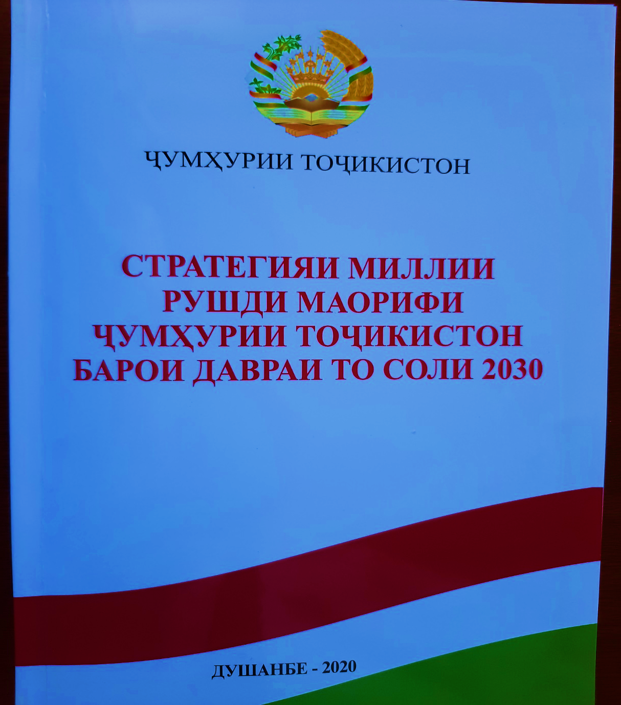
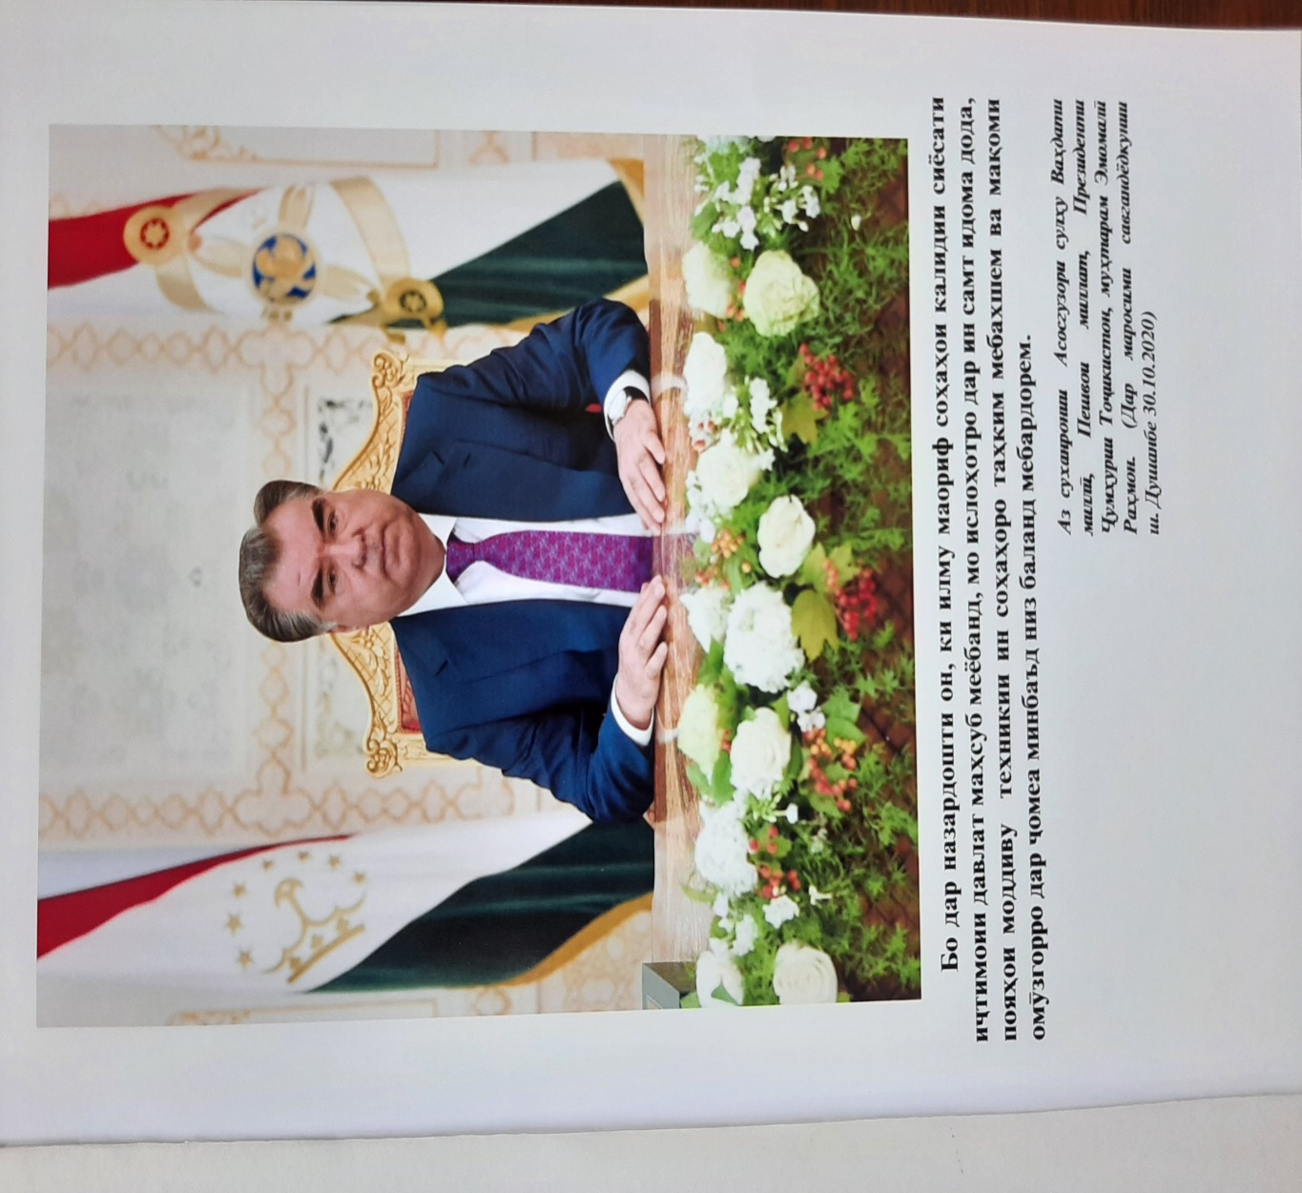
ВАЗОРАТИ МАОРИФ ВА ИЛМИ ЉУМЊУРИИ ТОЉИКИСТОН
МИНИСТЕРСТВО ОБРАЗОВАНИЯ И НАУКИ РЕСПУБЛИКИ ТАДЖИКИСТАН
ДУШАНБЕ СОЛИ 2024

Slide 2
ВАЗОРАТИ МАОРИФ ВА ИЛМИ ЉУМЊУРИИ ТОЉИКИСТОН
МИНИСТЕРСТВО ОБРАЗОВАНИЯ И НАУКИ РЕСПУБЛИКИ ТАДЖИКИСТАН
Асосгузори сулњу вањдати миллї-Пешвои миллат, Президенти Љумњурии Тољикистон, Љаноби Олї, муњтарам Эмомалї Рањмон дар Паёми хеш ба Маљлиси Олии Љумњурии Тољикистон чунин таъкид доштанд: «Моро зарур аст, ки боз њам зиёдтар зањмат кашида, ба масъалаи таълиму тарбия афзалияти бештар дињем, сатњу сифати таълимро дар њамаи зинањо бењтар кунем, барои тањсилоти босифат аз тамоми имконот истифода карда, заминањои моддиву техникии муассисањои таълимиро тањким бахшем ва самарабахшии фаъолияти онњоро таъмин намоем».
Вазорати маориф ва илми Љумњурии Тољикистон “Стратегияи миллии рушди маорифи Љумњурии Тољикистон барои давраи то соли 2030”-ро бо маќсади амали намудани ислоњоти соњаи маориф, љињати ворид шудан ба фазои ягонаи тањсилоти ҷањонї мутобиќ намудани фаъолияти низоми маорифи кишвар ба стандартњои байналмилалии тањсилот, таҳкими заминаи ҳуқуқии рушди бомароми соҳаи маорифи мамлакат тањия намудааст.
ДУШАНБЕ, СОЛИ 2024

Slide 3
ВАЗОРАТИ МАОРИФ ВА ИЛМИ ЉУМЊУРИИ ТОЉИКИСТОН
МИНИСТЕРСТВО ОБРАЗОВАНИЯ И НАУКИ РЕСПУБЛИКИ ТАДЖИКИСТАН
Стратегияи миллии рушди маорифи Љумњурии Тољикистон барои то соли 2030 аз 5 боб ва 231 модда иборат мебошад, ки дар асоси наќшањои миёнамуњлати амал барои солњои 2021-2023, 2024-2026 ва 2027-2030 тадбиќ мегардад.
Наќшаи миёнамуњлати амал барои солњои 2021-2023-и стратегияи миллии рушди маорифи Љумњурии Тољикистон барои то соли 2030 аз 5 боб, чорабинињои ба наќшагирифташуда 147 банд ва натиљаи фосилавї 24 бандро дар бар гирифта, маблаѓи умуми бошад 5 миллиарду 572 миллиону 652 њазор сомониро дар бар мегирад.
ДУШАНБЕ, СОЛИ 2022

Slide 4
ВАЗОРАТИ МАОРИФ ВА ИЛМИ ЉУМЊУРИИ ТОЉИКИСТОН
МИНИСТЕРСТВО ОБРАЗОВАНИЯ И НАУКИ РЕСПУБЛИКИ ТАДЖИКИСТАН
Теъдоди бандњои Наќшаи миёнамуњлати амал барои солњои 2021-2023-и стратегияи миллии рушди маорифи Љумњурии Тољикистон барои то соли 2030
Соли 2021 | Соли 2022 | Соли 2023 | Бандњое, ки ба соли 2021-2022 рост меояд | Бандњое, ки ба соли 2021-2023 рост меояд | Бандњое, ки ба соли 2022-2023 рост меояд
19- банд | 8- банд | 11- банд | 30- банд | 72 -банд | 7 -банд
Њамагї 147- банд
ДУШАНБЕ, СОЛИ 2024

Slide 5
ВАЗОРАТИ МАОРИФ ВА ИЛМИ ЉУМЊУРИИ ТОЉИКИСТОН
МИНИСТЕРСТВО ОБРАЗОВАНИЯ И НАУКИ РЕСПУБЛИКИ ТАДЖИКИСТАН
Фаслҳои Нақшаи миёнамуати амал барои соли
2021-2023 Стратегияи миллии рушди маорифи Љумњурии Тољикистон барои давраи то соли 2030
1). Таҳсилоти томактабӣ
2). Таҳсилоти миёнаи умумӣ
3). Таҳсилоти ибтидоӣ ва миёнаи касбӣ
4). Таҳсилоти олии касбӣ
5). Идоракуни ва маблағгузорӣ
ДУШАНБЕ, СОЛИ 2024

Slide 6
ВАЗОРАТИ МАОРИФ ВА ИЛМИ ЉУМЊУРИИ ТОЉИКИСТОН
МИНИСТЕРСТВО ОБРАЗОВАНИЯ И НАУКИ РЕСПУБЛИКИ ТАДЖИКИСТАН
Нақшаи миёнамуҳлати амал барои солҳои 2021-2023-и Стратегияи мазкур аз 147 то инҷониб 96,5% иҷро гардида, 5 банд бо сабабҳои абективӣ иҷро нагардид. Бинобар ин, ба наќшаи миёнамуњлати амал барои солњои 2024-2026 гузаронида шуд.
Бандҳои иҷронагардида инҳо мебошанд:
Банди 10. Мутобиќ ба низоми кумаки унвонии иљтимої якљоя бо маќомоти иљроияи мањаллии њокимияти давлатї такмил додани механизми муайянсозии кӯдакон аз табақаҳои осебпазири аҳолӣ.
Банди 31. Коркарди воситаи арзёбии сифати хидматњои ба тањсилоти томактабї пешнињодшаванда ва тасдиќи он дар мушовараи Вазорати маориф ва илми Љумњурии Тољикистон (замимаи дастурњо: барои бањодињии натиљаи таълим дар муассисањои таълимии томактабї, барои бањодињии њифз ва бехатарии кўдакон, барои бањодињии инфрасохтор, таълими фарогир дар муассисањои таълимии томактабї).
Банди 132. Коркард ва љорї намудани низоми (механизми) одии ташаккул, таќсимот ва истифодаи маблаѓњои ѓайрибуљетї, ки дастрасии муассисањои таълимии тањсилотиро ба захирањои ѓайрибуљетии молиявї осон карда, сармоягузориро ба маориф њавасманд менамояд.
Банди 135. Такмили механизми шарикии давлат ва бахши хусусї дар соњаи маориф
Банди 140. Тањияи санадњои меъёрии њуќуќии нав оид ба такмили идоракунии давлатию љамъиятии муассисањои таълимї
ДУШАНБЕ, СОЛИ 2024

Slide 7
ВАЗОРАТИ МАОРИФ ВА ИЛМИ ЉУМЊУРИИ ТОЉИКИСТОН
МИНИСТЕРСТВО ОБРАЗОВАНИЯ И НАУКИ РЕСПУБЛИКИ ТАДЖИКИСТАН
№ | Номгуи Барнома | Маблағи Барнома дар соли 2023
1 | Барномаи давлатии рушди тањсилоти томактабї дар Љумњурии Тољикистон барои солњои 2020-2025 (қарори Ҳукумати Ҷумҳурии Тоҷикистон аз 22 июни соли 2019, №316) | 6 706 030
2 | Барномаи давлатии такмили таълим ва омўзиши забонњои русї ва англисї дар Љумњурии Тољикистон барои давраи то соли 2030 (қарори Ҳукумати Ҷумҳурии Тоҷикистон аз 30 августи соли 2019 №438) | 7 554 000
3 | Стратегияи миллии рушди маориф барои давраи то соли 2030 (қарори Ҳукумати Ҷумҳурии Тоҷикистон аз 29 сентябри соли 2020, №526) | -
4 | Стратегияи омӯзиш ва рушди фанҳои табиатшиносӣ, дақиқ ва риёзӣ дар соҳаи маориф барои солҳои 2021-2023 (қарори Ҳукумати Ҷумҳурии Тоҷикистон аз 27 апрели соли 2021, №165) | -
5 | Барномаи давлатии маќсадноки рушди илмњои риёзї, даќиќ ва табиї барои солњои 2021-2025 (қарори Ҳукумати Ҷумҳурии Тоҷикистон аз 30 апрели соли 2021 №170) | 1 891 940
6 | Барномаи таъмини муассисањои таълимї бо кабинетњои фаннї ва озмоишгоњњои муљањњази таълимї барои солњои 2021-2025 (қарори Ҳукумати Ҷумҳурии Тоҷикистон аз 27апрели соли 2021, №114) | 17 656 030
7 | Барномаи давлатии дарёфт ва рушди истеъдодњо барои солњои 2021-2025 (қарори Ҳукумати Ҷумҳурии Тоҷикистон аз3 апрели соли 2021, №113) | 1 146 800
8 | Барномаи давлатии рушди муассисањои соњаи маорифи вилояти Хатлон барои солњои 2022-2027 (ќарори Њукумати Љумњурии Тољикистон аз 31 октябри соли 2022, №533)
9 | Барномаи рушди муассисаҳои томактабӣ ва таҳсилоти умумии хусусӣ барои солҳои 2022-2027 (қарори Њукумати Љумњурии Тољикистон аз 30 сентябри соли 2022, №484)
ДУШАНБЕ, СОЛИ 2024

Slide 8
ВАЗОРАТИ МАОРИФ ВА ИЛМИ ЉУМЊУРИИ ТОЉИКИСТОН
МИНИСТЕРСТВО ОБРАЗОВАНИЯ И НАУКИ РЕСПУБЛИКИ ТАДЖИКИСТАН
Дар самти тањсилоти томактабї дар раванди татбиќи
Стратегия таѓйироти зерин ба амал омад:
1. Дар зинаи тањсилоти томактабї таѓйироти инфрасохторї ба амал омада, заминањои меъёрии њуќуќї мустањкам гардид. Дар ин давра вобаста ба рушди ин зинаи тањсилот 10 санади меъёрї ќабул шуд (солњои 2021-2023).
2. Афзоиши фарогирии кўдакон ба кўдакистон ва марказњои рушди кўдакон аз 15,6%-и соли 2021 ба 20,2% дар соли 2023 расонида шуд.
3. Тањияи барномањои тарбиявї ва таълимии муассисањои томактабї тањким ёфта, кор бо волидон куллан таѓйир ёфт.
4. Таваљљуњ ва корбарї бо кўдакони дорои талаботи махсус таќвият ёфта, санадњои нави меъёрї тањия шуд, заминаи моддї- техникї дар ин самт такмил ёфт.
5. Вобаста ба рушди соња 5 барномаи давлатии соњавї, 5 лоињаи байналмилалї бо шарикони рушд ќабул ва татбиќ гардид.
6. Њамкории давлат ва шарикони рушд дар љодаи таљдиду сохтмони муассисањо таќвият ёфта, дар ин марњила, яъне, солњои 2021-2023-ум 50 кўдакистони хусусї сохта шуд.
ДУШАНБЕ, СОЛИ 2024

Slide 9
ВАЗОРАТИ МАОРИФ ВА ИЛМИ ЉУМЊУРИИ ТОЉИКИСТОН
МИНИСТЕРСТВО ОБРАЗОВАНИЯ И НАУКИ РЕСПУБЛИКИ ТАДЖИКИСТАН
Дар зинаи тањсилоти миёнаи умумї чунин навгонињо ба амал омаданд:
1. Дар давраи солњои 2021-2023, яъне амалишавиии наќшаи миёнамуњлати Стратегия вобаста ба ислоњоти самт 6 санади меъёрї-њуќуќї ќабул карда шуда, лоињаи 2 санад мавриди баррасї ќарор дорад.
2. Сохтмон ва таљдиди муассисањои таълимї дар ин марњила бесобиќа гардида, солњои 2021-2023-юм 628 муассисаи тањсилоти миёнаи умумї ва бинои иловагї барои 138 755 љойи нишаст аз њисоби њамаи сарчашмањо сохта шуданд.
3. Дар раванди амалишавии Стратегия мактабњои садамавї аз 280 адад дар соли 2021 ба 236 адад дар соли 2023 кам шуданд, теъдоди мактабњои басти сеюм аз 69 адад дар соли 2021 ба 43 адад дар соли 2023 коњиш ёфт.
4. Барои куллан дигаргун шудани самти арзёбии сифати тањсилот ва дар сатњи миллї ва байналмилалї ба роњ монда шудани он тадбирњои судманд андешида шуд.
5. Иќдомњои љиддї дар самти тањияи стандарту барномањои таълимї ва китобњои насли нави ба муносибати салоњиятнок асосёфта амалї гардиданд.
6. Механизми нави такмили ихтисос давоми њар се сол ва дар заминаи усули омехта ва бо истифодаи технологияи раќамї ба роњ монда шуд.
ДУШАНБЕ, СОЛИ 2024

Slide 10
ВАЗОРАТИ МАОРИФ ВА ИЛМИ ЉУМЊУРИИ ТОЉИКИСТОН
МИНИСТЕРСТВО ОБРАЗОВАНИЯ И НАУКИ РЕСПУБЛИКИ ТАДЖИКИСТАН
Дар самти тањсилоти ибтидої, миёна ва олии касбї
таѓйироти зерин ба амал омад:
1. Дар ин зинањои тањсилоти ибтидоӣ миёна ва олии касбӣ дар солњои 2021-2023 стандарту барномањо аз нав тањия гардиданд.
2. Сохтани муассисањои самти тањсилоти миёна ва олии касбї вусъати тоза пайдо кард. Дар ин давра 12 муассисаи тањсилоти миёнаи касбї ва 6 муассисаи тањсилоти олии касбї ба фаъолият шурўъ карданд.
3. Маблаѓгузорї ба рушди инфрасохтор ва заминаи моддию техникї афзуд. Дар давраи марњилаи аввал барои ин маќсад зиёда аз 152 миллион сомонї бо дарназардошти лоињаи “Тањсилоти олии касбї”, “Барномаи давлатии илмњои табиатшиносї, даќиќ ва риёзї” ва сањмгузории шарикони рушд барои солњои 2021-2025 равона шуд.
4. Дар самти тањсилоти миёнаи касбї 23 ва самти тањсилоти олии касбї 40 санади меъёрї-њуќуќї дар давраи солњои 2021-2023 ќабул шуд, ки барои ислоњоти фарогири соња мусоидат карданд.
5. Натиљаи самарабахши татбиќи Стратегия рушди робитањои байналмилалї дар ин соњањо ва соњиб шудан ба аккредитатсияи байналмилалї мебошад.
6. Дар ин марњила фаъолияти илмї бењтар гардида, маблаѓгузории соња, љалби инвеститсияњои хориљї, ташкили паркњои технологї, анљом додани корњои илмии фармоишї рў ба афзоиш нињод.
ДУШАНБЕ, СОЛИ 2024

Slide 11
ВАЗОРАТИ МАОРИФ ВА ИЛМИ ЉУМЊУРИИ ТОЉИКИСТОН
МИНИСТЕРСТВО ОБРАЗОВАНИЯ И НАУКИ РЕСПУБЛИКИ ТАДЖИКИСТАН
Дар давраи амалишавии Стратегия бо дастгирии Њукумати Љумњурии Тољикистон якљоя бо шарикони рушд дар натиљаи амалишавии 3 лоиња аз љониби Бонки Исломии Рушд ва Фонди Саудии Рушд 48 муассисаи таълимї сохта ва таљдид шуда, аз љониби лоињаи “Биё њамроњ омўзем”-и ЮСАИД 1262 нафар омўзгор аз такмили ихтисос гузаштанд, 92 номгўй бо теъдоди 277 200 нусха китоби бадеї, 530 номгўй стандару барномањои таълимї ва 50 барномаи омўзишии телевизионї, зиёда аз 3 000 дарсњои видеої тањия гардид, 1 700 планшет ба омўзгорону мутахассисони шуъбањои маориф таќсим карда шуда, љињати баланд бардоштани сифати тањсилот дигар корњои назарраси методї низ анљом дода шуданд.
ДУШАНБЕ, СОЛИ 2024

Slide 12
ВАЗОРАТИ МАОРИФ ВА ИЛМИ ЉУМЊУРИИ ТОЉИКИСТОН
МИНИСТЕРСТВО ОБРАЗОВАНИЯ И НАУКИ РЕСПУБЛИКИ ТАДЖИКИСТАН
ТАШАККУР
БА ДИЌАТАТОН.
ДУШАНБЕ, СОЛИ 2024

